Slide 1
Création de modèles d’affaires
InnoPark
Février 2015
Claude Michaud
claude.michaud@socialbusinessmodels.ch

Slide 2
Clarification: ne pas confondre modèle et plan…
Business Model
Finances
Stratégie
Business Plan

Slide 3
Clarification: déroulement global - Intelligence collective autour d’un projet spécifique - Application pratique sur les projets individuels

Slide 4
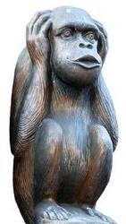
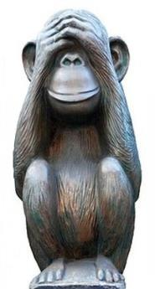
Clarification: confidentialité
Toute information concernant les projets reste dans ces murs…
Pour le reste:
Essaimez-le à tout vent!

Slide 5
Objectifs
Savoir allier créativité et structure lors des réflexions initiales sur un modèle d’affaires
Prendre le recul nécessaire pour obtenir une vision systémique
Communiquer clairement à propos d’une entreprise ou d’un projet
Appliquer les éléments théoriques sur des projets réels de modèle d’affaires
Contenu
Approches actuelles de création d’entreprise
Contexte, image riche et PESTEL
Besoins des clientèles (faire ou être)
Structurer son modèle d’affaires avec un canevas
Valider les hypothèses
Répondre aux besoins (proposition de valeur)
Ressources de production
FCS – Facteurs clés de succès et marché
Les finances
Communiquer et convaincre: l’Elevator Pitch

Slide 6
Ronde d’ouverture
?
Votre prénom et nom
Quelque chose qui vous a fait sourire hier
Votre plus grande passion* ?
*je n’ai pas dit qui… et je ne vous ai pas non plus demandé vos loisirs… donc professionnelle ou extraprofessionnelle!

Slide 7
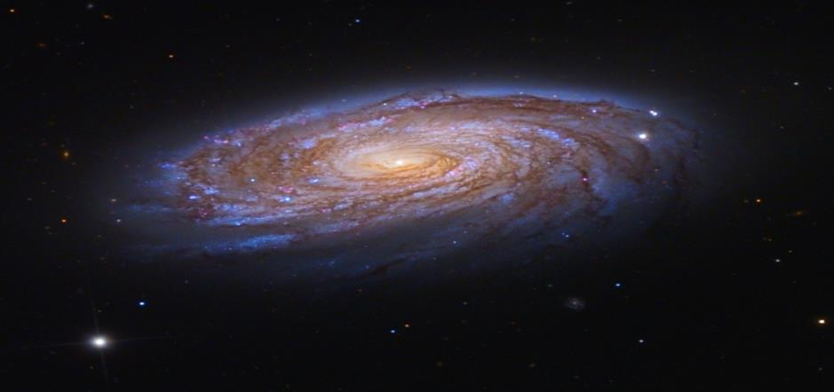
Une galaxie entrepreneuriale ?
?

Slide 8
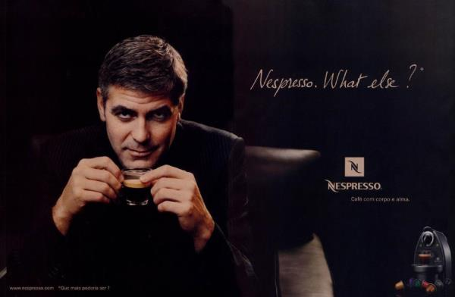
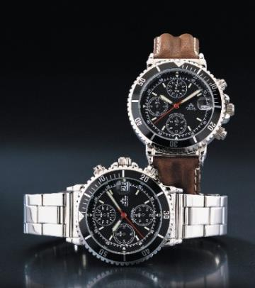
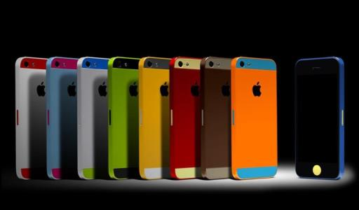
L’approche de l’entrepreneur classique

Slide 9
L’approche de l’entrepreneur classique
Savoirs
Savoir-faire
Motivation
Savoir-être
Marché
(société)

Slide 10
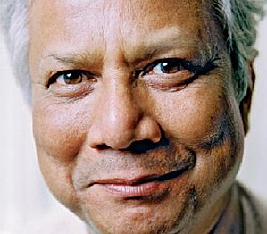
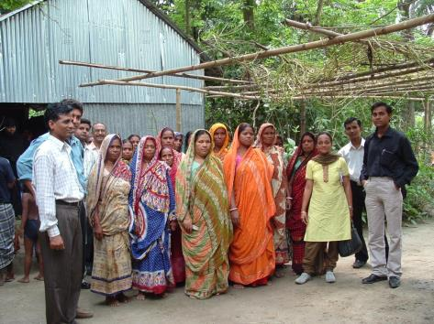
L’approche de l’entrepreneur social

Slide 11
L’approche de l’entrepreneur social
Savoirs
Savoir-faire
Passion
Savoir-être
Vision
Société
(marché)

Slide 12
Et entre les extrêmes de la galaxie entrepreneuriale ?
?

Slide 13
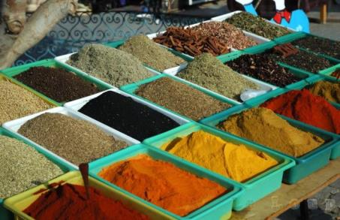
Un univers de saveurs et démarches différentes
Responsabilité Sociale des Entreprises
Economie collaborative
Petites et Moyennes Entreprises
Economie sociale et solidaire
Economie de fonctionnalité
Makers
Développement Durable
Entrepreneuriat social
Lean Startup

Slide 14
Tour de table: mon projet est plutôt…
?
Social, associatif pur
Entrepreneuriat social
Indépendant, autonome
Coopératif, collaboratif
Economie sociale et solidaire
TPE/PME de l’économie classique

Slide 15
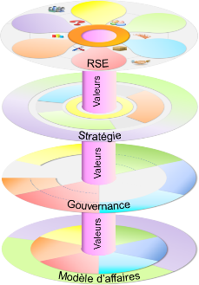
Telle une pierre précieuse,
une organisation s’observe sous plusieurs facettes
Responsabilité sociétale
Questions centrales
Vision
Stratégie
Relations
Gouvernance
Mission
Modèle d’affaires
Principes d’action
Valeurs

Slide 16
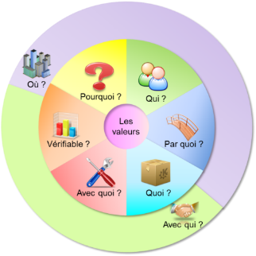
Le modèle d’affaires: «logique» de l’organisation
Le modèle d’affaires de l’organisation répond aux questions existentielles de l’organisation, en définissant sa mission, complétée par sa logique de fonctionnement et divers éléments tels que:
Le contexte
Les ressources
La communication
Les fournisseurs
Les finances
Les partenaires
Etc…
C’est la logique de l’organisation, en quelque sorte son «moteur»…

Slide 17
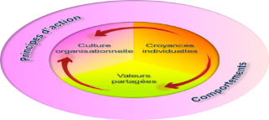
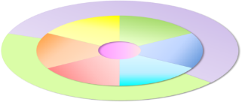
Les valeurs: «combustible» de l’organisation
Si le modèle d’affaires est le «moteur»…
La passion, l’émotion, les croyances et les valeurs partagées en sont le «combustible»
Ce sont les valeurs et les principes d’action qui forment l’axe de cohérence de l’ensemble
Valeurs
Modèle d’affaires

Slide 18
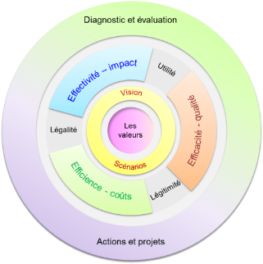
La stratégie: «dynamique» de l’organisation
Vision
La stratégie est l’interface entre la mission du modèle d’affaires et la vision. Elle fixe les objectifs à long, moyen et court terme, pour faire avancer l’organisation sur le pont qui relie son présent à sa vision du futur.
Stratégie
Valeurs
Modèle d’affaires
Mission

Slide 19
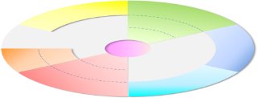
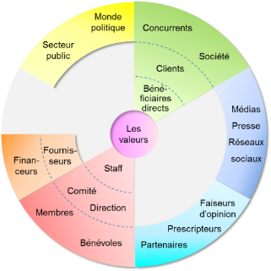
La gouvernance: «vie» de l’organisation
Stratégie
L’organisation est un être vivant, en relation avec un nombre considérable de parties prenantes.
Elles peuvent être internes, externes ou encore proches des frontières de l’organisation avec son contexte.
Les parties prenantes influencent les décisions de l’organisation plus ou moins directement et avec plus ou moins de force.
On parle alors de relations de gouvernance.
Valeurs
Gouvernance
Valeurs …
Modèle d’affaires

Slide 20
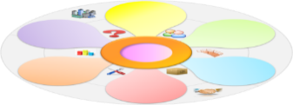
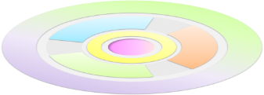
La RSE: «conscience» de la durabilité
La responsabilité sociétale des entreprises est essentiellement une question de posture de la part des organisations.
La RSE exige une prise de conscience de l’impact global de l’organisation sur son environnement sociétal et naturel, ainsi que de l’influence reçue en sens inverse.
RSE
Valeurs
Stratégie
Valeurs
Gouvernance
Rappel: le point focal de cet atelier est le
«modèle d’affaires»
Valeurs
Modèle d’affaires

Slide 21
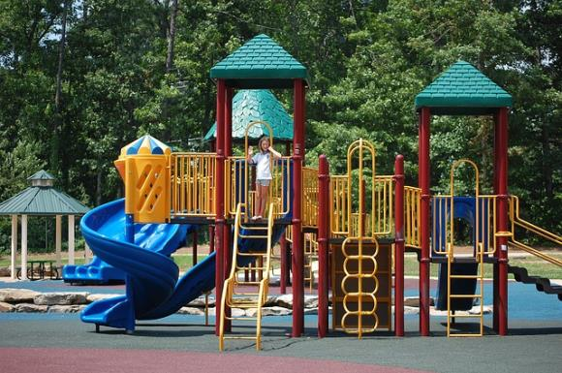
Le contexte : votre terrain de jeu?
?

Slide 22
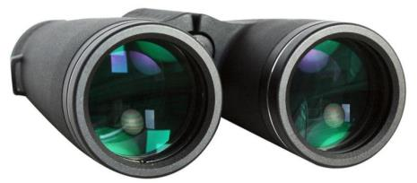
Comprendre le contexte par l’ «image riche» et l’analyse PESTEL
Où?
Wikimedia commons: Honfleur, le vieux peintre du port

Slide 23
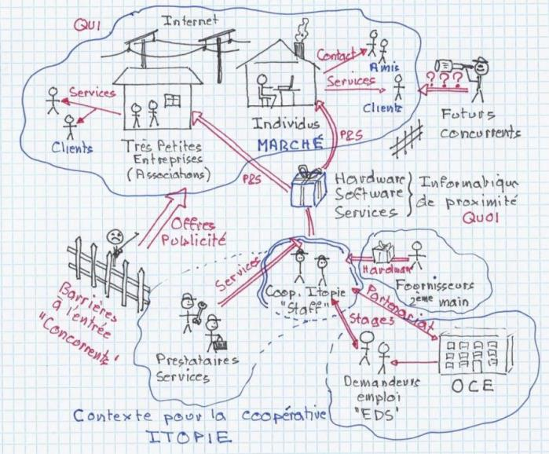
Ouvrez votre esprit et soyez créatifs !
Où?
Mais ne les oubliez pas!
Les règles sont ultra simples!

Slide 24
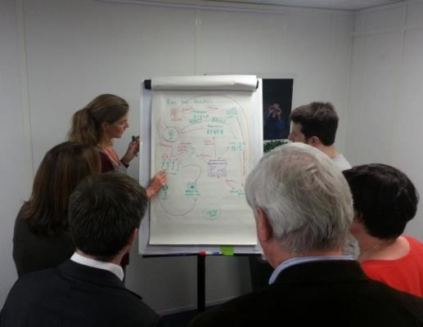
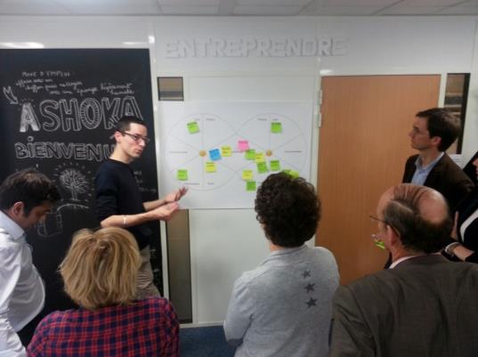
Exemple d’image riche et d’analyse PESTEL d’une association dans le domaine du handicap

Slide 25
PESTEL: qu’est-ce qui peut influencer et avec quelle force ?
Economique
Social
Politique
Technologique
Environnemental
Légal

Slide 26
Un cas concret: La casa de Carlota

Slide 27
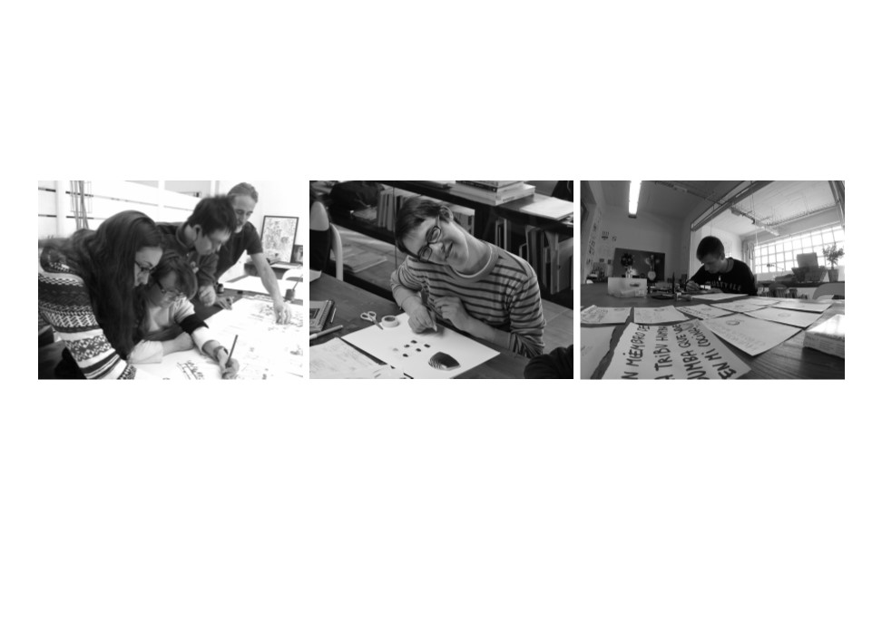
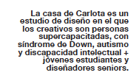

Slide 28
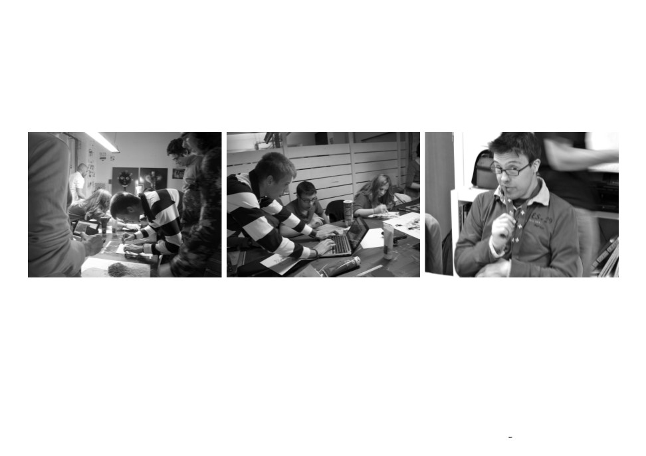
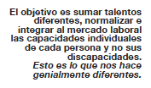

Slide 37
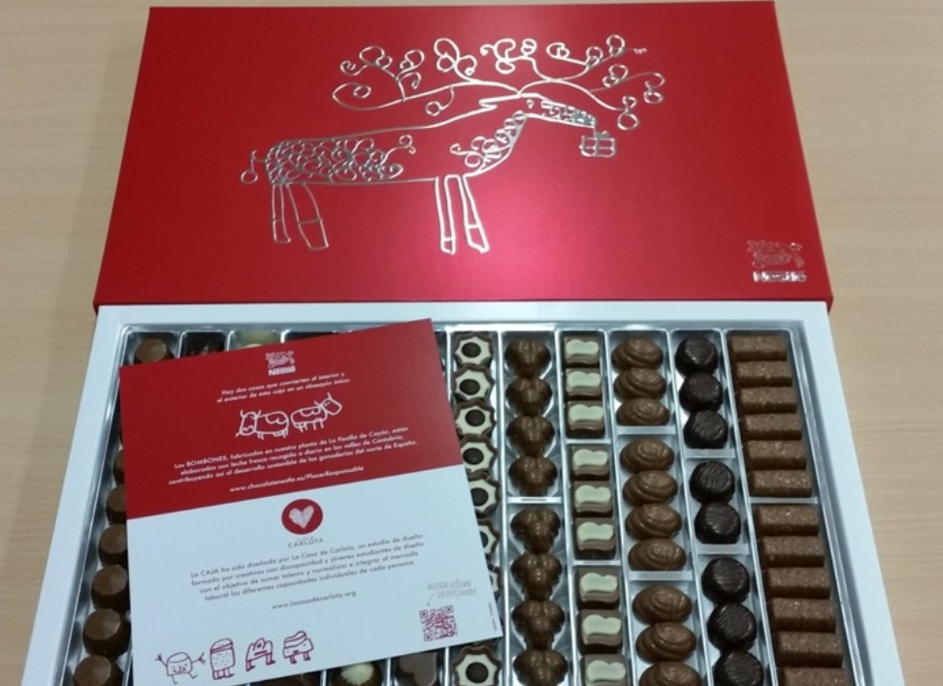

Slide 40
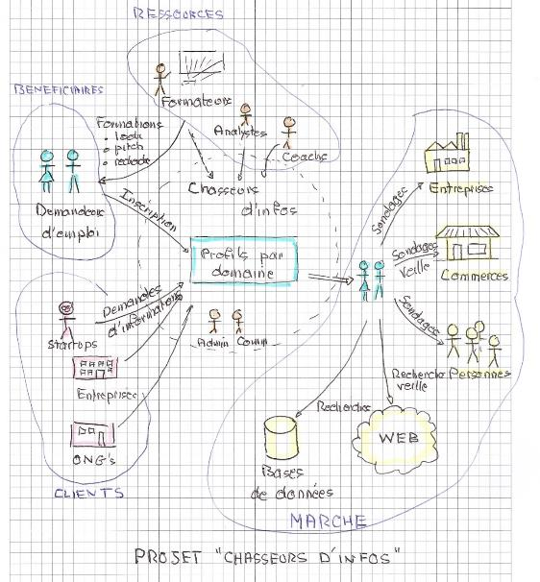
Exercice collectif «marche à suivre»
On dessine l’organisation
On dessine ses prestations
On dessine ses clientèles
On dessine ce qu’elles font
On dessine les contextes
On dessine d’autres parties prenantes
On dessine la concurrence
…
…
On trace les relations entre tous ces éléments
On écrit les noms de tous ces éléments
20’

Slide 41
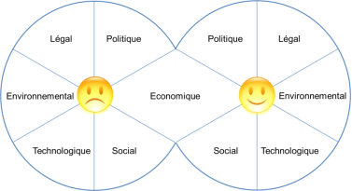
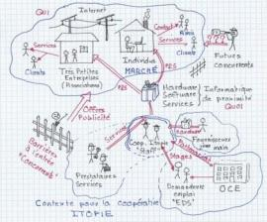
A vous de jouer ! (exercice individuel)
!
Dessinez une image riche du contexte de votre projet entrepreneurial
Utilisez la fiche PESTEL pour imaginer ce qui vous influencera positivement ou négativement
15’

Slide 42
PAUSE de 15 minutes !
!
10
5
0

Slide 43
Comment utiliser le canevas de modèle d’affaires ?
En un brainstorming structuré!
Notes:
18:15

Slide 44
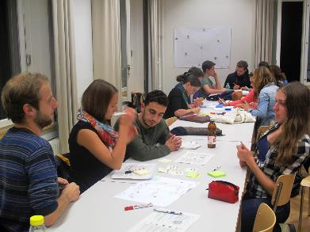
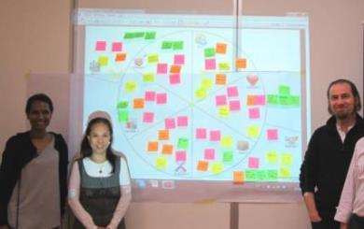
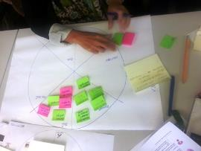
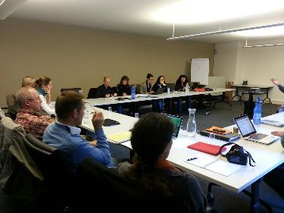
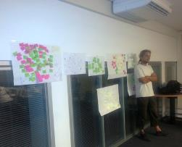
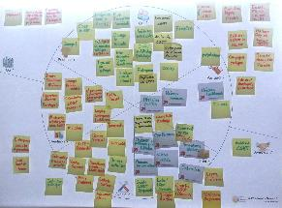

Slide 45
Un rapide résumé des huit questions
Quels sont les besoins, problèmes et opportunités auxquels l’organisation va répondre ?
Dans quel contexte l’organisation (ou le projet) est immergée ?
Qui sont les usagers, les clients et les bénéficiaires de l’organisation qui ressentent ces besoins ?
Où ?
Pourquoi ?
Qui ?
Comment les prestations de l’organisation seront-t-elles communiquées et livrées ?
Les valeurs
Vérifiable ?
Par quoi ?
Comment vérifier que l’organisation répond correctement aux besoins?
Quelles sont les prestations, produits et services de l’organisation répondant aux besoins ?
Avec quoi ?
Quoi ?
Avec qui ?
Avec quelles personnes et ressources l’organisation peut-elle produire ses prestations ?
Quelles sont les différentes parties prenantes qui peuvent soutenir l’organisation, alliés, partenaires, etc. ?
Notes:
18:12

Slide 46
Dessine-moi un modèle d’affaires!
Notes:
18:16

Slide 47
Contexte : votre terrain de jeu
1
Où ?
La zone géographique
Les contraintes temporelles
Le contexte politique ou légal
Le contexte social
Le contexte technologique ?
Les contraintes environnementales
Notes:
Version au présent pour le diagnostic d’un modèle existant

Slide 48
Usagers, clients, bénéficiaires: vos publics cibles
2
Qui ?
Les bénéficiaires directs
Les simples usagers
Ceux qui paient (clients)
Les bénéficiaires indirects
Les pans indirects de la société
Notes:
Version au présent pour le diagnostic d’un modèle existant

Slide 49
Problèmes, besoins, opportunités: vos défis
3
Pourquoi ?
A chaque usager, bénéficiaire ou client doit correspondre au minimum un besoin!
Les besoins réels et pertinents
Les problèmes, leurs causes
Les opportunités inexplorées
Les grands objectifs du modèle

Slide 50
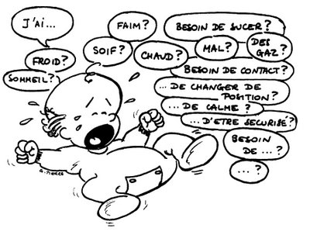
?
Analyser les besoins ???

Slide 51
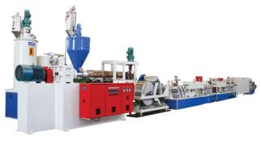
Votre usager, client, bénéficiaire peut être…
…une personne
physique
… ou une personne morale, une organisation

Slide 52
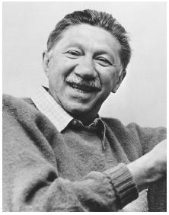
Pour des personnes physiques… …mettez-vous dans leur peau
Accomplissement personnel (morale, créativité,…)
Estime (confiance, respect, estime personnelle)
Besoins sociaux (amour, amitié, appartenance, politique, intimité)
?
Sécurité (du corps, de l'emploi, de la santé, de la propriété)
Besoins physiologiques (manger, boire, dormir, respirer)

Slide 53
Pour des personnes morales… …mettez-vous dans la peau du responsable !
… et de son processus

Slide 54
Et pensez au triangle de ses résultats organisationnels…
Efficience:
Obtenir plus avec moins de ressources
Efficacité:
Des produits et services de qualité
Faire ce qu’on a prévu
Effectivité (ou impact):
Faire ce qui doit être fait
Produire les bénéfices attendus
Avec en plus:
Légitimité
Utilité
Légalité
Efficience:
Ressources
Infrastructure
Procédures
Effectivité:
Clientèles
Impact
Utilité
Efficience
Effectivité
Efficacité
Efficacité:
Organisation
Processus
Produits et services

Slide 55
?
Comment réfléchir et imaginer les besoins ?

Slide 56
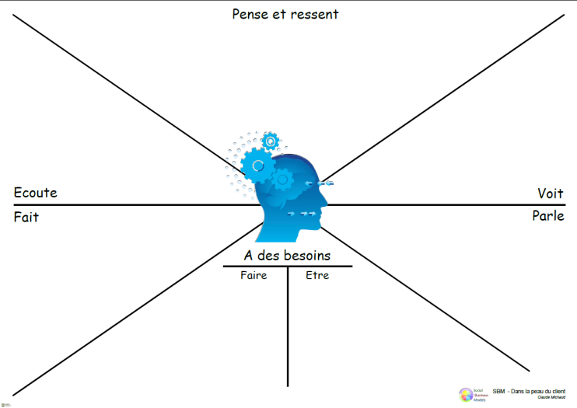
En se mettant dans la «peau du client»… …ou plutôt dans sa tête!
Ce qui compte réellement, ses principales préoccupations, ses soucis, ses envies et ses aspirations, ses ressentis et perceptions
Les amis, la famille, les collègues, le patron,
les rumeurs, les médias
L’environnement, la publicité, les médias les amis et voisins…
Ses actions, les obstacles à surmonter, ses plans, son agenda
Informe les autres, donne son opinion, influence les autres
Ce que la personne aimerait faire ou améliorer dans ses actions
Ce que la personne aimerait devenir, dans son intégration sociale et professionnelle

Slide 57
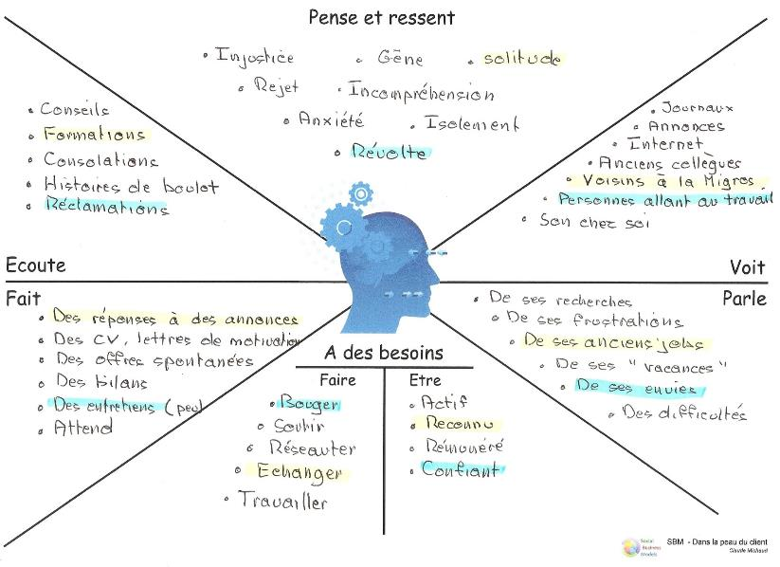
Demandeur d’emploi
Exemple «Les chasseurs d’infos»

Slide 58
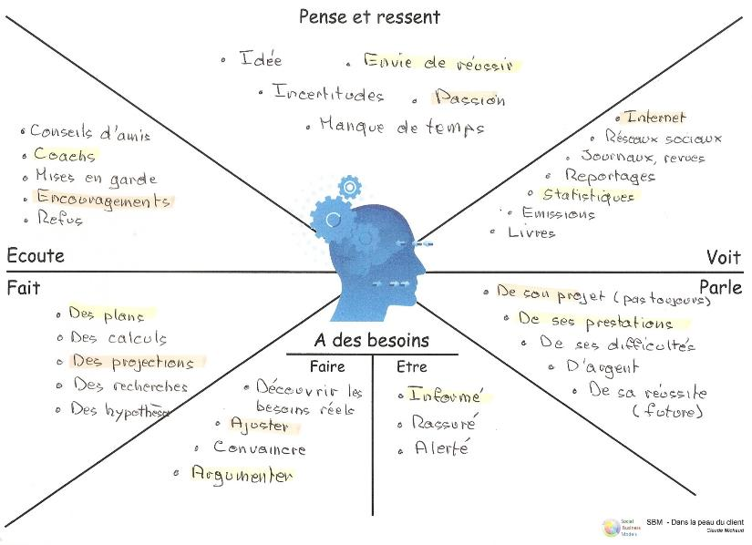
Porteur de projet d’entreprise (startup)
Exemple «Les chasseurs d’infos»

Slide 59
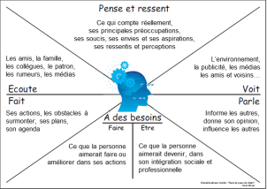
Exercice – La maison de Charlotte
?
Mettez-vous dans la peau des parents des bénéficiaires, en immersion totale!
Imaginez ce qu’ils pensent, voient, disent, écoutent, puis ce qu’ils font (ou font faire).
Imaginez ensuite ce qu’ils ont besoin de faire et d’être
Posez-vous finalement la question:
«Comment puis-je vérifier si ce que j’imagine est vrai?»
Temps à disposition: 10’

Slide 60
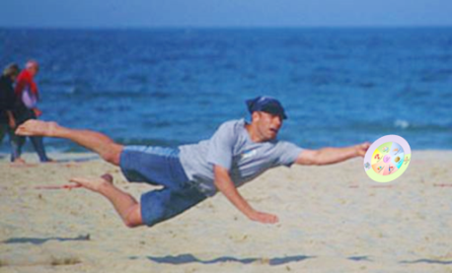
Exercice: commencez votre canevas!
Repassez les principaux éléments du contexte de l’image riche et de PESTEL dans le «Où» du canevas, en utilisant des post-its et des marqueurs
Reportez aussi les clientèles dans le «Qui»
Et leurs besoins dans le bloc «Pourquoi»
Temps à disposition: 20 minutes

Slide 61
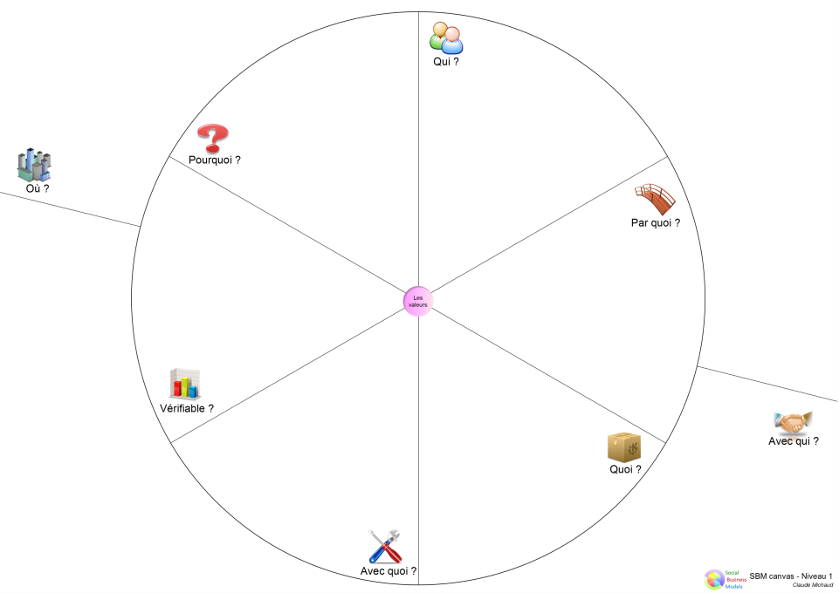
Les chasseurs d’infos
Chômage 45+
Décalages intergénérationnels
Genève
Etre actif, bouger
Vaud
Plateformes et outils de sondage
Etre connu et reconnu
Obtenir des informations
Surabondance d’informations
Préoccupations du SECO
Startups
Echanger
Demandeurs d’emploi
Valider des hypothèses
SDE / OCE
Avoir des informations
Entreprises
Se rassurer
ONG’s
Promotions économiques
MCSS, LORO, Fonds chômage
Regagner de la confiance
SDE / OCE
GENILEM, CTI…
Etre alerté
CVCI, CCIG, FER…
Autres MMT’s

Slide 62
The truth is out there !
La vérité est ailleurs !

Slide 63
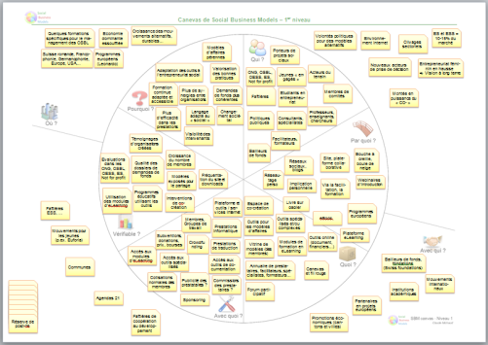
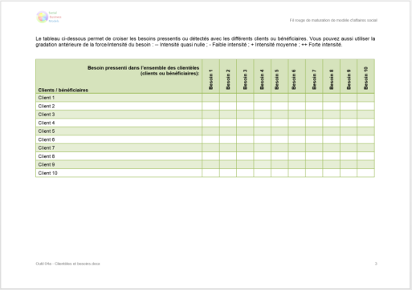
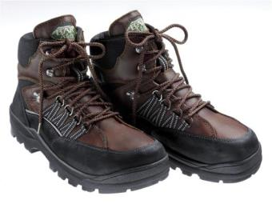
Des hypothèses à valider sur le terrain…
…mais lesquelles choisir ?

Slide 64
Le bénéficiaire-client et un besoin pressenti
On reporte les binômes probables sur des post-its…
Bénéficiaire-client
X
Besoin pressenti
Bénéficiaire-client
X
Besoin pressenti
Bénéficiaire-client
X
Besoin pressenti
Bénéficiaire-client
X
Besoin pressenti

Slide 65
Le degré (probable) de recherche de solution…
Pertinence (Impact positif réel si satisfait)
Très forte
Forte
Recherche de solution
Moyenne
Faible
Conscience du besoin
Très faible
Faible
Moyenne
Forte

Slide 66
Combiné avec le marché potentiel!
Grand
Moyen
Disponibilité économique
Petit
Très petit
Très bonne
Bonne
Moyenne
Faible
Recherche de solution
Faible
Moyenne
Forte
Intense

Slide 67
INTERVALLE !
!

Slide 68
?
?
?
?
?
?
?
?
C’est ce que vous avez commandé?

Slide 69
Prestations: la proposition de valeur
4
Les prestations matérielles
Les services immatériels
Les solutions aux problèmes
Les apporteurs d’avantages
En production continue ou par projets…
Quoi ?
Les prestations doivent satisfaire les besoins !
Notes:
Version au présent pour le diagnostic d’un modèle existant

Slide 70
Décomposer pour mieux servir!
?
?
Prestations
Concurrents
Besoin d’être ou de faire
Clients
Prestations
Vous
Bénéficiaires
Composantes du besoin
Contribution de la caractéristique de la prestation à la composante du besoin
Caractéristiques de la prestation

Slide 71
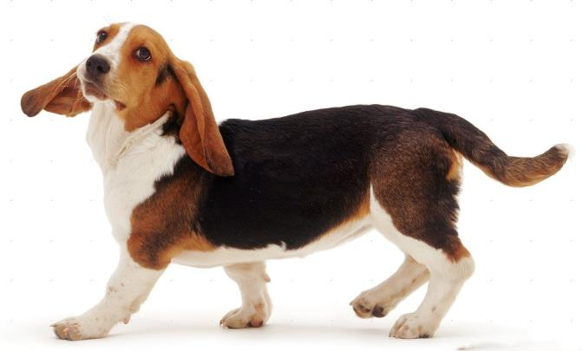
Un exemple
Les voisins de la «vieille dame» réclament du chien, qui n’est pas présentable et en accord avec le standing de l’immeuble.
Besoins:
Sentir bon
Ne pas semer des poils partout
Ne pas griffer le hall d’entrée en bois
Ne pas avoir l’air d’un chien errant
Proposer un service de toilettage à domicile, évitant de longs déplacements pénibles à la «vieille dame».
Composantes:
Bain (sentir bon)
Brossage (perte des poils)
Coupe des griffes (marques dans le hall)
Coupe des poils et/ou tonsure (esthétique)

Slide 72
Exercice: quelles prestations pour la Maison de Charlotte
Décomposez au moins un des besoins des bénéficiaires de la Maison de Charlotte
Faites-y correspondre les caractéristiques de la prestation correspondante
Temps à disposition: 10 minutes

Slide 73
Les chasseurs d’infos
Chômage 45+
Décalages intergénérationnels
Genève
Etre actif, bouger
Vaud
Plateformes et outils de sondage
Etre connu et reconnu
Obtenir des informations
Surabondance d’informations
Préoccupations du SECO
Startups
Echanger
Demandeurs d’emploi
Valider des hypothèses
Avoir des informations
Entreprises
Se rassurer
ONG’s
Regagner de la confiance
SDE / OCE
Etre alerté
MMT ?
Accompagnement, évaluations
Sondages
Formations : look, pitch, recherche…
Recherches d’information
Opportunités de recherche et de veille
Service de veille
Opportunités de sondage de terrain

Slide 74
Exercice: analysez vos prestations
Complétez votre canevas avec vos prestations!
Décomposez au moins un des besoins de vos clientèles
Faites-y correspondre les caractéristiques de la prestation correspondante
Temps à disposition: 10 minutes

Slide 75
La mission est construite dans le canevas de modèle d’affaires
Une Bonne Mission…
Pourquoi: les besoins existants
Qui: celles et ceux qui les ressentent
Quoi: les solutions pour les résoudre
Peter Drucker
Notes:
18:45

Slide 76
Une ou plusieurs missions ?
Mission 4
Mission 3
Mission 2
Mission 1
Notes:
18:50

Slide 77
Mais avec quoi on fait tout ça?
?

Slide 78
N’oublions pas la production!
Notes:
19:05

Slide 79
Faire: ressources, finances…
6
Les ressources humaines, les compétences
Les matières premières, les consommables
Les processus de production
Les activités de support, l’administratif
Les équipements, les outils, les logiciels
Les installations, l’infrastructure
Les ressources financières…
Avec quoi ?
Notes:
Version au présent pour le diagnostic d’un modèle existant

Slide 80
Et le modèle économique!
Les valeurs
Processus
Activités
Ressources-clés
Sorties et entrées financières

Slide 81
Les éléments-clé du modèle économique
Création de l’impact et de la valeur sociétale
Sources de revenus
(directes)
Coûts de production et fonctionnement
Les valeurs
Coûts d’acquisition de MP et services
Financements
(indirects)
Fournisseurs

Slide 82
Les ressources « PEMIF »
Attention, on ne parle pas que de ressources humaines! (on ne devrait pas dire « ressources »)
On parle de bien plus. PEMIF est l’adaptation de la classification anglaise 4M1B :
Personnes Men
Equipements Machines
Matériels Materials
Installations Buildings
Finances Money

Slide 83
Les chasseurs d’infos
Chômage 45+
Décalages intergénérationnels
Genève
Etre actif, bouger
Vaud
Plateformes et outils de sondage
Etre connu et reconnu
Obtenir des informations
Surabondance d’informations
Préoccupations du SECO
Startups
Echanger
Demandeurs d’emploi
Valider des hypothèses
Avoir des informations
Entreprises
Se rassurer
ONG’s
Regagner de la confiance
SDE / OCE
Etre alerté
MMT ?
Salle de formation, bureaux
Accompagnement, évaluations
Sondages
Base de données de gestion
Equipements informatique et comm.
Formateurs et coaches externes
Staff admin et marketing
Formations : look, pitch, recherche…
Recherches d’information
Soutien financier initial
Opportunités de recherche et de veille
Abonnements entreprises
Commandes ponctuelles
Service de veille
Opportunités de sondage de terrain

Slide 84
Quelles ressources pour la Maison de Charlotte ?
!
Complétez le canevas avec les informations sur les ressources nécessaires au projet
Temps à disposition: 10’

Slide 85
Quelle est la bonne?
?

Slide 86
Non ce ne sont pas VOS facteurs de succès!
Les FCS - facteurs clés de succès correspondent aux éléments stratégiques que toute organisation doit maîtriser pour réussir dans un secteur donné. (y compris vos concurrents…)
Ils caractérisent, à un moment donné, les "règles du jeu" d'un secteur.
Pour mieux y réfléchir, il faut prendre le recul nécessaire pour sortir de l’entreprise et se « mettre dans la peau des autres ».
Où?
Quand?
Utile?
Quoi?
Cher?

Slide 87
Sous quels aspects les regarder ?
PRESTATION *
Quelles sont les caractéristiques nécessaires pour avoir du succès?
COÛTS - PRIX
Quelle sont les valeurs financières acceptables pour envisager le succès?
IMPACT
Quel est le degré de réponse aux besoins digne d’être appelé succès?
DISTRIBUTION
Quelle sont les formes de distribution, y.c. les lieux, pour atteindre le succès?
IMAGE
L’image ou la personnalité de l’organisation contribue-t-elle au succès?
DISPONIBILITÉ
Le succès est-il lié à des plages horaires spécifiques pour livrer les prestations?
INNOVATION
L’innovation est-elle considérée nécessaire pour atteindre le succès?
* Différentiation:
Attribut
Performance
Imaginaire
Segmentation
Mode d’utilisation
…
COMMUNICATION
Quelle sont la promotion / communication qui contribueront au succès?

Slide 88
Exemple «Les chasseurs d’infos»
Sécurité
Visibilité
Légitimité
Crédibilité
Crédibilité
Etendue géographique
Etendue géographique
confiance
Sécurité
Flexibilité
Flexibilité
Prix
Prix
Rapidité
Diversité
RSE
Accès
Utilité
Discrétion
Discrétion
Précision
Utilité sociale
Utilité sociale
Connaissance du domaine
Connaissance du domaine

Slide 89
Quels facteurs clés de succès ?
Listez les 8 à 10 facteurs clés de succès les plus importants de la Maison de Charlotte
Temps à disposition: 10’

Slide 90
Alliances et partenariats: seul on va vite, ensemble on…
5
Où ?
Les partenaires
Les alliés
Les prescripteurs (relais)
Les faiseurs d’opinion
Les bailleurs de fonds
Les fournisseurs…
Avec qui ?

Slide 91
Marché… et concurrence!
5b
Où ?
Quelle est la taille du « secteur » ?
Quels sont ses facteurs clés de succès ?
Qui sont nos concurrents ?
Auprès des clients ?
Auprès des bénéficiaires ?
Auprès des décideurs ?
Auprès des bailleurs de fonds ?
…
Avec qui ?
Notes:
Version au présent pour le diagnostic d’un modèle existant

Slide 92
Les chasseurs d’infos
Chômage 45+
Décalages intergénérationnels
Genève
Etre actif, bouger
Vaud
Plateformes et outils de sondage
Etre connu et reconnu
Obtenir des informations
Surabondance d’informations
Préoccupations du SECO
Startups
Echanger
Demandeurs d’emploi
Valider des hypothèses
Avoir des informations
Entreprises
Se rassurer
ONG’s
Regagner de la confiance
SDE / OCE
Etre alerté
MMT ?
Salle de formation, bureaux
Accompagnement, évaluations
Sondages
Base de données de gestion
Equipements informatique et comm.
Formateurs et coaches externes
Staff admin et marketing
Formations : look, pitch, recherche…
Recherches d’information
SDE / OCE
MCSS, LORO, Fonds chômage
Soutien financier initial
Opportunités de recherche et de veille
Abonnements entreprises
Commandes ponctuelles
Service de veille
Autres MMT’s
Promotions économiques
Opportunités de sondage de terrain
CVCI, CCIG, FER…
GENILEM, CTI…

Slide 93
Complétez votre canevas…
!
Complétez votre canevas avec les informations sur votre marché, concurrents et possibles partenaires, alliés, prescripteurs
Temps à disposition: 10’
Débriefing: 10’

Slide 94
PAUSE 10 minutes!
!
5
0

Slide 95
Ou comme-cela ?
?
Comme-ceci?

Slide 96
Evaluation préliminaire de la viabilité financière
Pourquoi?
Pour éviter de se lancer dans un projet utopique
Quand?
Très tôt dans le projet
Comment?
En se projetant dans le futur
Avec quoi?
Quelques informations de base et une feuille de calcul Excel

Slide 97
Principales données

Slide 98
Résultats

Slide 99
Timing ?

Slide 100
Un outil plus corsé…

Slide 101
A votre avis, le projet est-il viable ?
Temps à disposition: 10 minutes

Slide 102
Oyez, oyez braves gens !
!

Slide 103
Canaux: distribution, communication
7
Par quoi ?
La communication, l’information
La distribution des prestations
Les relations avec les usagers
Le service post-distribution
Notes:
Version au présent pour le diagnostic d’un modèle existant

Slide 104
Par quel canal ?
Hors médias traditionnel
Contact direct
Courrier postal
Evènements traditionnels
Evènements alternatifs
Relations publiques…
Médias traditionnels
Presse écrite
Radio
Télévision
Cinéma
Affichage…
Hors médias WEB
Site Internet, Intranet
Mailing, newsletter
Chat, visio-conférence
Applications mobiles…
Médias WEB
Presse en ligne
Publicité en ligne
Réseaux sociaux
Blogs, forums…

Slide 105
Sous quelle forme ?
Affiches | Annonces | Appels téléphoniques
Articles | Ateliers | Billets de blog
Brochure | Carte de visite | Communiqués de presse
Conférences | Cours | Débats
Dépliant | Diaporamas partagés | Discussions ouvertes
Documents partagés | Evènements participatifs | Flyer
Forums | Groupes de discussion | Images partagées
Interviews | Mails, newsletters, forum | Micro-blogging
Pages web | PLV - Publicité sur le lieu vente | Présentations
Référencement | Réunions | SMS
Stands promotionnels | Street marketing | Vidéos partagées
Visio conférence | …

Slide 106
Indicateurs: la mesure du succès
8
Vérifiable ?
Les sources d'information
La mesure des résultats
La fréquence des mesures
La vérification de l'impact
Notes:
Version au présent pour le diagnostic d’un modèle existant

Slide 107
Les chasseurs d’infos
Chômage 45+
Décalages intergénérationnels
Genève
Etre actif, bouger
Vaud
Plateformes et outils de sondage
Etre connu et reconnu
Obtenir des informations
Surabondance d’informations
Préoccupations du SECO
Startups
Echanger
Demandeurs d’emploi
Valider des hypothèses
Avoir des informations
Entreprises
Se rassurer
ONG’s
Regagner de la confiance
SDE / OCE
Nombre d’enquêtes / recherches
Etre alerté
Site WEB
Retours en emploi
Indicateurs financiers
Réseaux sociaux
Articles, reportages radio/TV
Prospection directe
Indices de satisfaction
Nombre de contrats de veille
Mesures de comportement des DE
Transports publics
Mailing
MMT ?
Salle de formation, bureaux
Contact direct
Accompagnement, évaluations
Sondages
Base de données de gestion
Equipements informatique et comm.
Formateurs et coaches externes
Staff admin et marketing
Formations : look, pitch, recherche…
Recherches d’information
SDE / OCE
MCSS, LORO, Fonds chômage
Soutien financier initial
Opportunités de recherche et de veille
Abonnements entreprises
Commandes ponctuelles
Service de veille
Autres MMT’s
Promotions économiques
Opportunités de sondage de terrain
CVCI, CCIG, FER…
GENILEM, CTI…

Slide 108
« Elevator pitch »
Ou l’art de convaincre le temps d’une montée d’ascenseur

Slide 109
Que vous faut-il pour réaliser votre « elevator pitch » ?
?

Slide 110
Votre idée : Absolument géniale!

Slide 111
Un instant très court : Le temps de monter du rez-de-chaussée au dixième étage…

Slide 112
Un public cible : Qui pourra vous aider à mener votre projet au succès…

Slide 113
Un objectif : Créer l’opportunité d’une nouvelle rencontre pour lui en dire plus !

Slide 114
Où et quand utiliser votre « elevator pitch » ?
?
Lors d’une brève rencontre …

Slide 115
Mais aussi pour :
Une présentation…
Une conférence…
Pour décrocher
un rendez-vous…
Votre home page…

Slide 116
Comment pouvez-vous le structurer ?
?

Slide 117
1. L’accroche Créez la surprise, attirez l’attention, mais sans trop d’exagération !

Slide 118
2. Une situation problématique ou Un besoin non satisfait pour votre clientèle niche…

Slide 119
3. Votre solution !
Les solutions des autres, de vos concurrents, et…

Slide 120
4. Vos avantages
Votre solution
Les autres solutions

Slide 121
5. Conclusion (votre appel à l’action) Obtenir une opportunité d’approfondir le sujet, un rendez-vous pour une réunion, une discussion téléphonique, une conférence, une démonstration…

Slide 122
Attention à votre timing ! Introduction, accroche 15 secondes Situation problématique 30 "" Solution(s) existante(s) 15 "" Votre solution 15 "" Ses avantages 15 "" Conclusion, appel à l’action 15 ""

Slide 123
Quelques pièges à éviter !
!

Slide 124
Le sprint ! Vouloir trop en dire…
Et faire de votre « elevator pitch » un moulin à prières…

Slide 125
Trop parler de votre produit…
Et oublier d’en mentionner les résultats escomptés…

Slide 126
Vos abréviations et votre jargon : Parlez de profitabilité, de rendement et de processus d’optimisation à une personne du domaine de l’éducation de la petite enfance… Vous verrez… le résultat n’est pas garanti !

Slide 127
L’optimisme exagéré :
Ne transformez
pas ceci…
En cela !

Slide 128
Suivez plutôt ces quelques pistes!
!

Slide 129
Utilisez votre bon sens !
Préparez la structure
Une information par point
Rédigez le texte
Lisez-le à voix haute
Chronométrez votre temps
Corrigez et adaptez votre pitch

Slide 130
Faites-le lire par quelqu’un Votre neveu de 12 ans ou votre grand-mère devraient pouvoir le comprendre !

Slide 131
Vous avez le trac ? Entraînez-vous !

Slide 132
Une
Mettez-y votre touche finale !
Une dose d’écoute du contexte
Une pointe de précision
Une pincée de clarté
Et…

Slide 133
UN ZESTE DE PASSION ET D’AUDACE

Slide 134
* Pitchum, ergo sum ! (à vous de jouer…)
!
* « Je pitche donc je suis »,
adapté de René Descartes et Guy Kawasaki

Slide 135
Préparation: 10 minutes!
!
3 Pitchs pour le soutien de la Maison de Charlotte
10
5
0

Slide 136
C’est l’heure d’y aller,

Slide 137
Vous avez à peine…
90
secondes…

Slide 138
Pour captiver !

Slide 139
Merci de votre attention
Claude Michaud
www.socialbusinessmodels.ch

Slide 140
Positionnement
Spécialiste
C
A
J
G
X
R
nous
K
O
Produits
Services
T
M
L
W
Généraliste

